Slide 1

Οι Τρεις Ιεράρχες
Τρία φωτεινά αστέρια

Slide 2
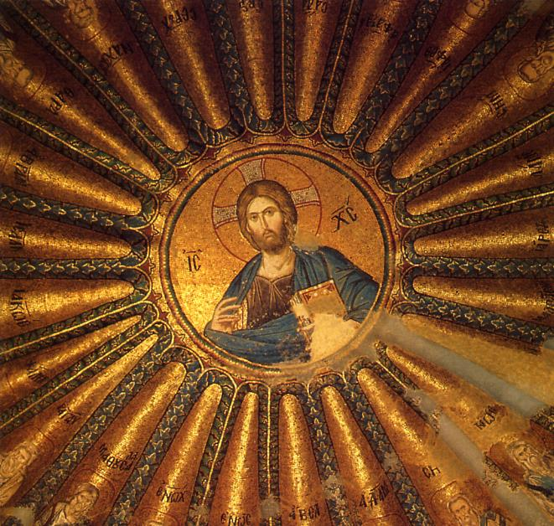
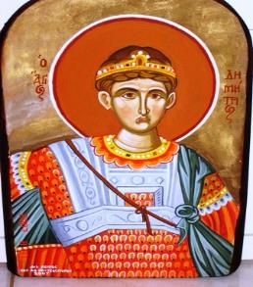
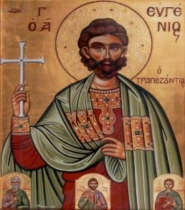
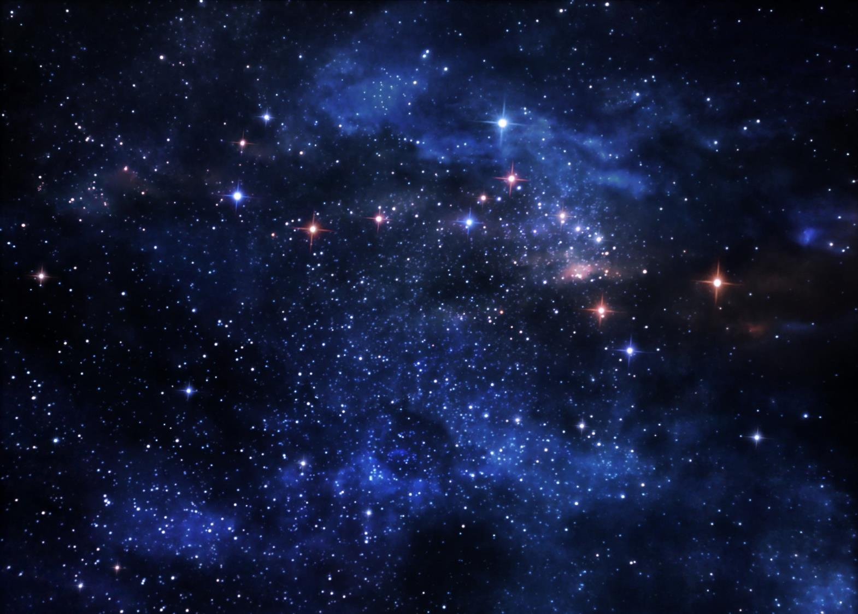
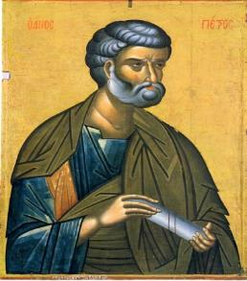
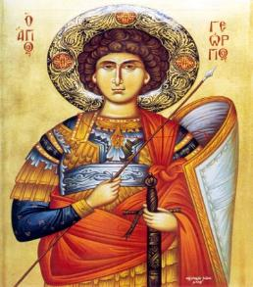
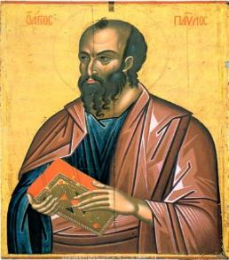
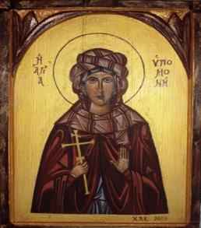
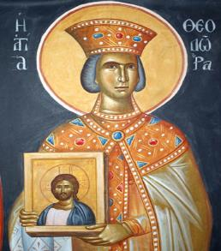
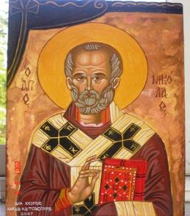
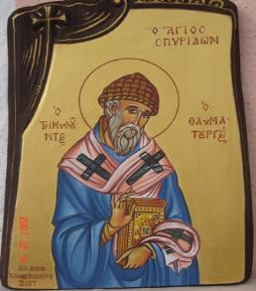
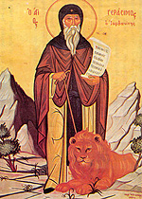
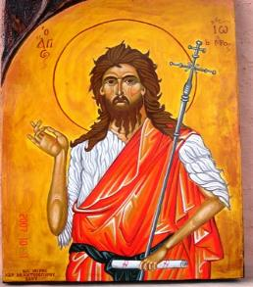

Slide 3
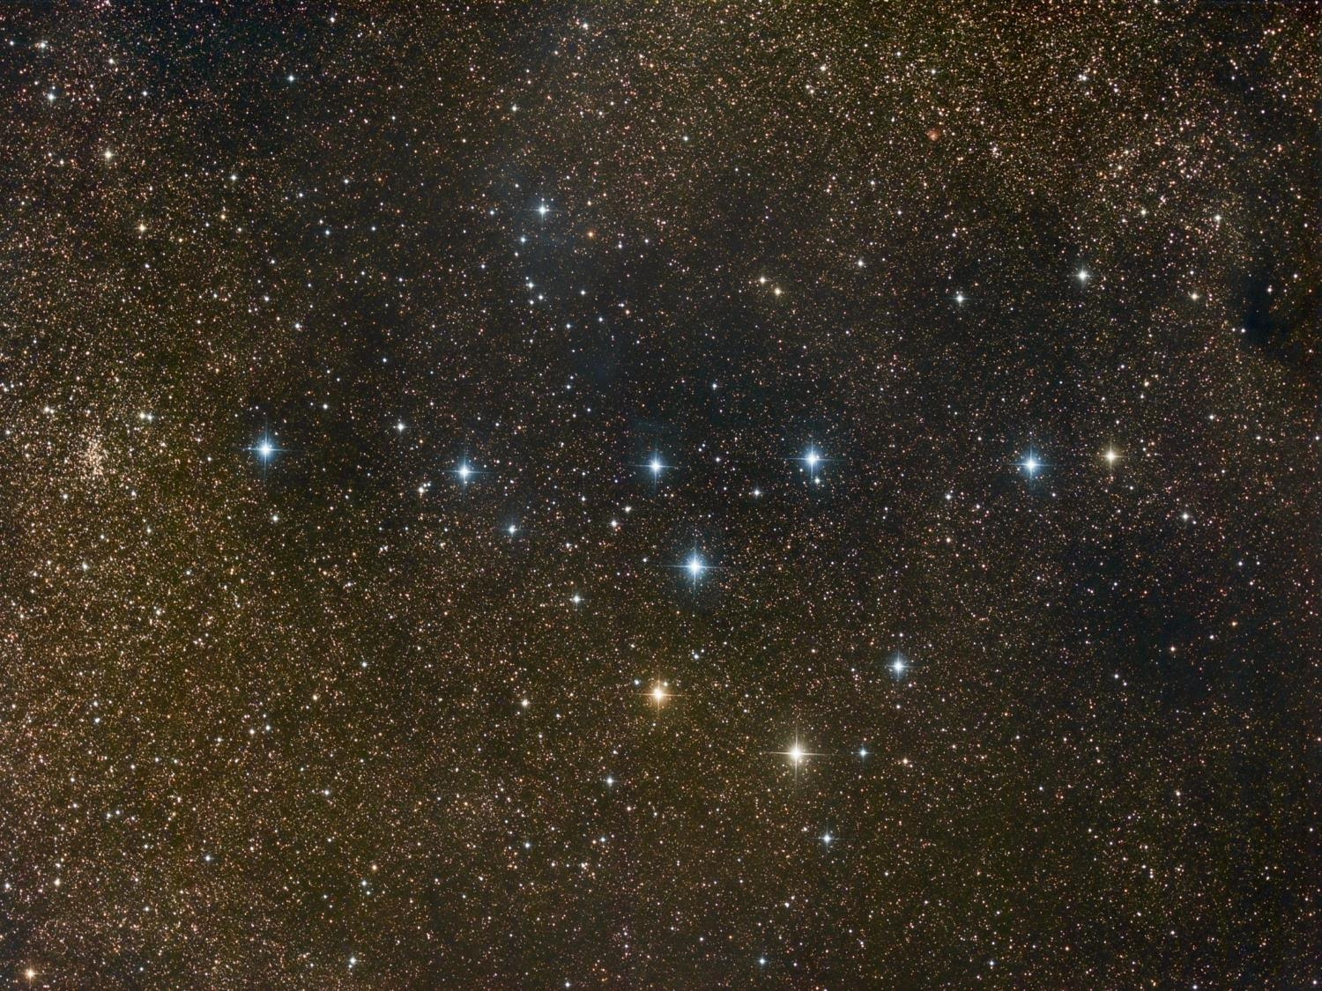
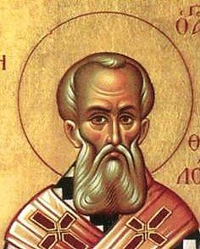
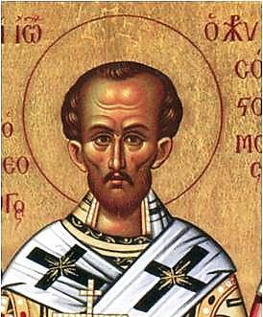
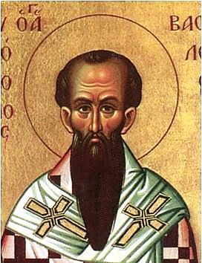
Γρηγόριος Θεολόγος
Ιωάννης Χρυσόστομος
Μέγας Βασίλειος

Slide 4
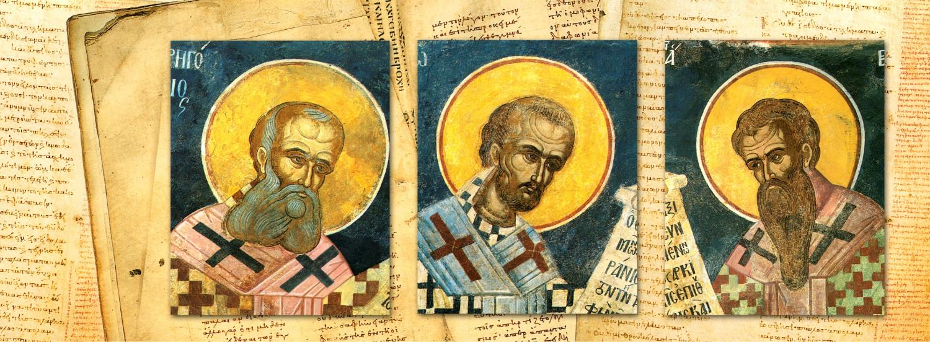
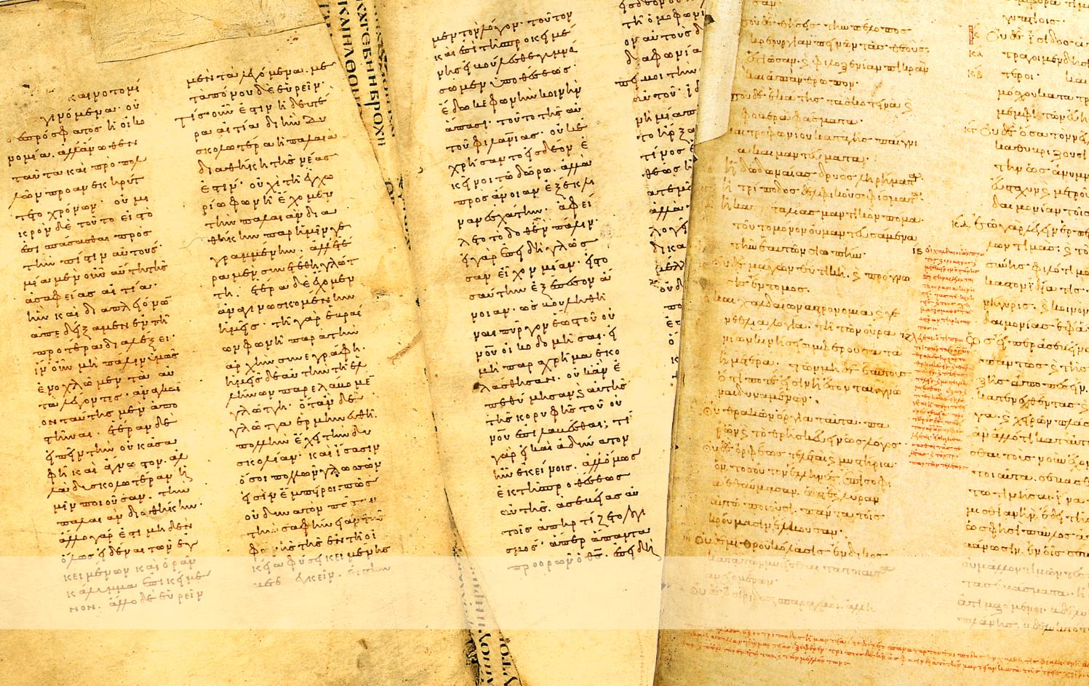
Προστάτες των γραμμάτων

Slide 5
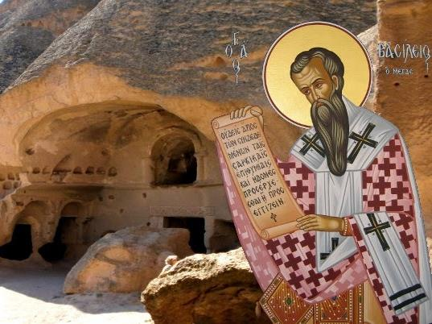
Γεννήθηκε το 330 μ.Χ.

Slide 6
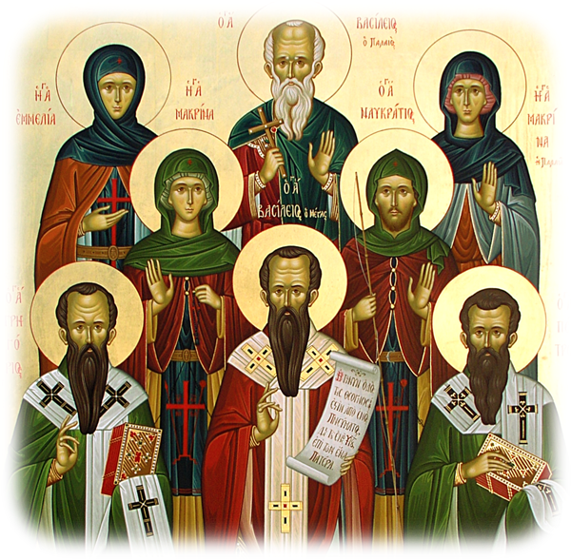

Slide 7
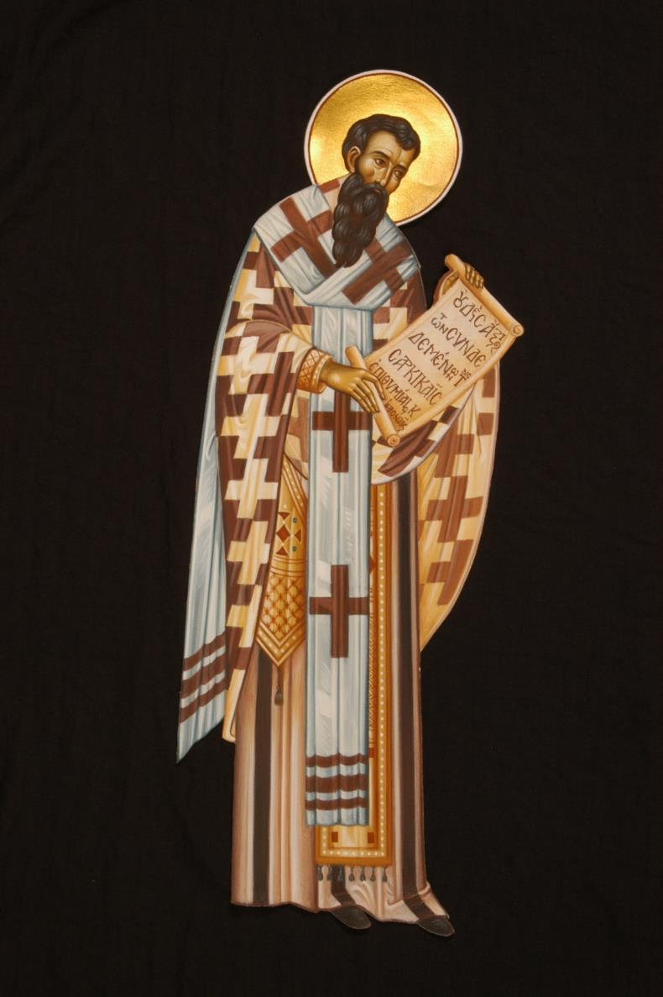
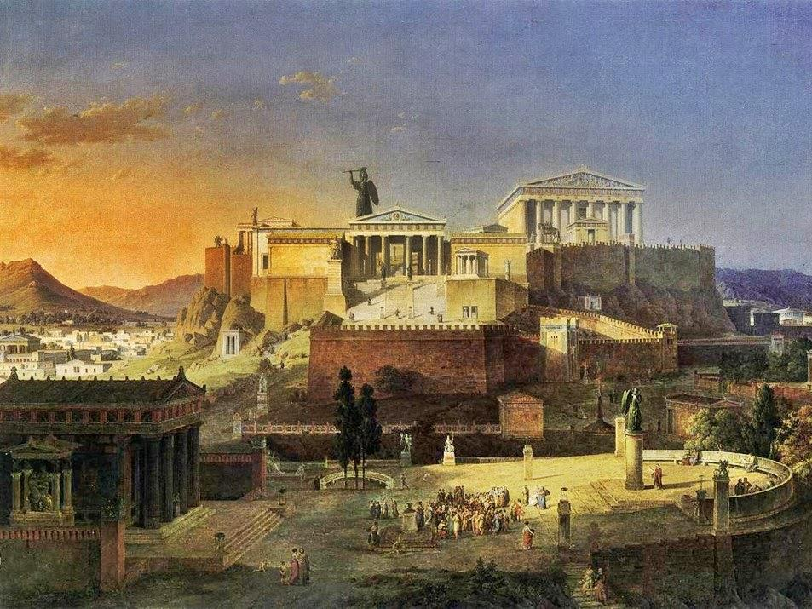
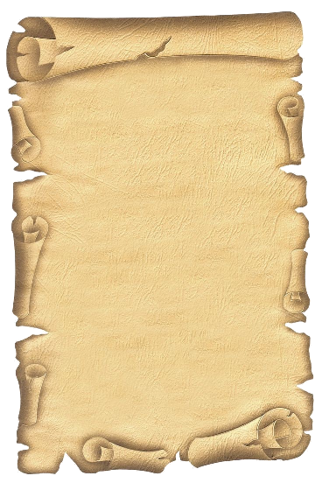

Νομική
Αριθμητική
Φιλοσοφία
Ιατρική
Γεωμετρία
Ρητορική
Μουσική

Slide 8
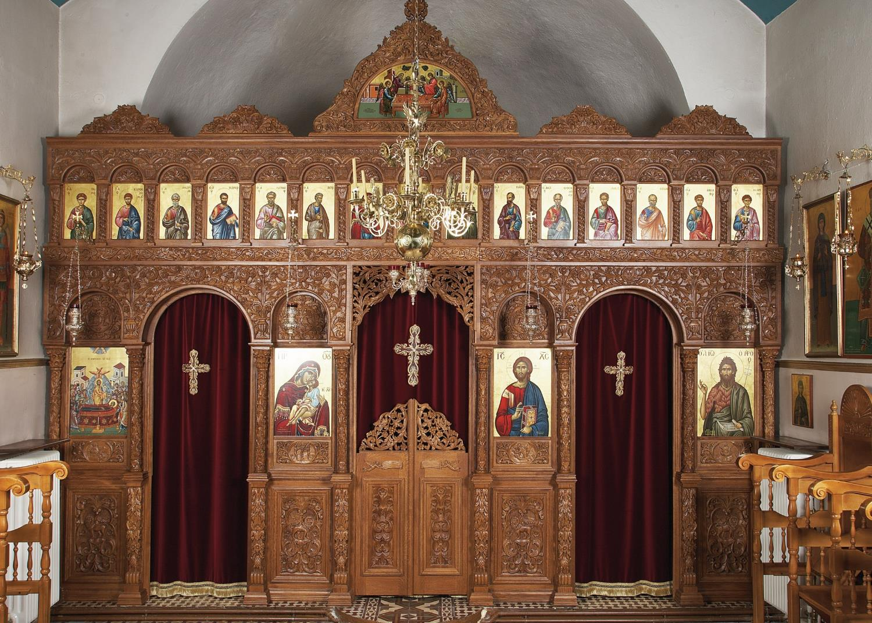
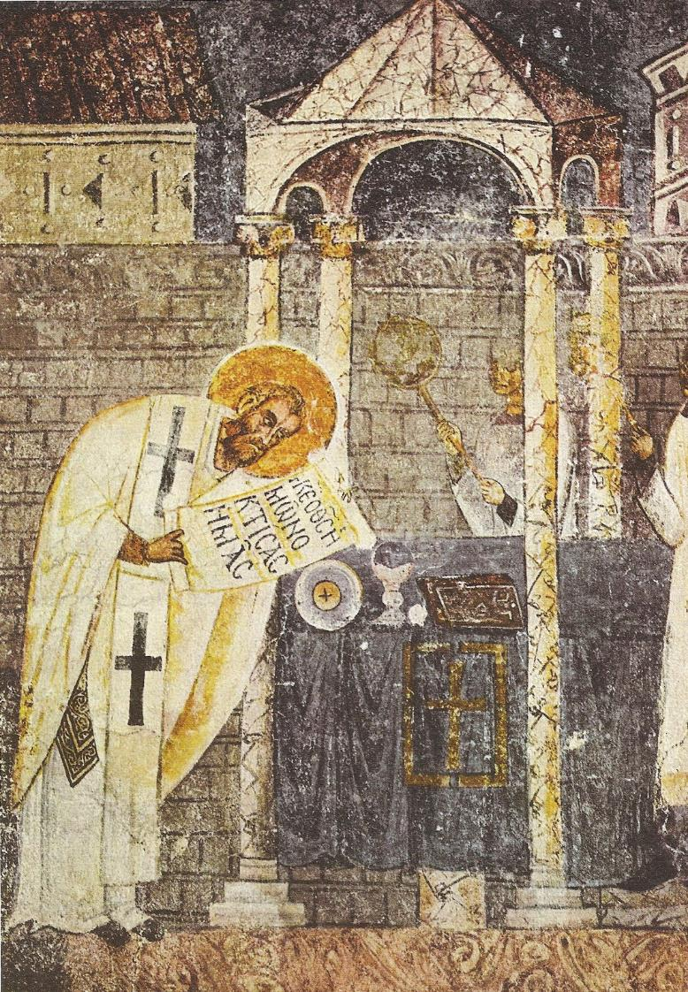

Slide 9
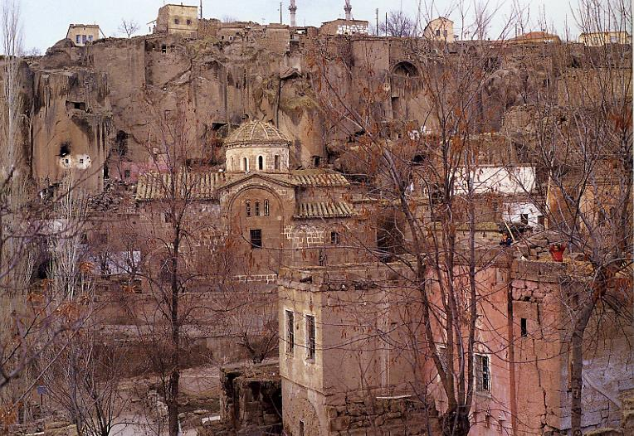
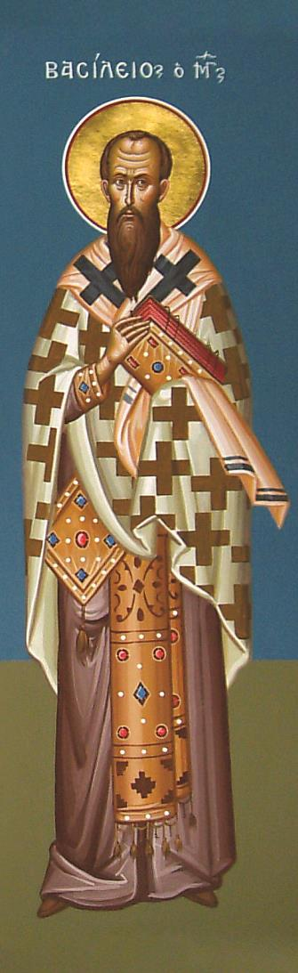
Βασιλειάδα
ορφανοτροφείο
νοσοκομείο
γηροκομείο
λεπροκομείο
ναό

Slide 10
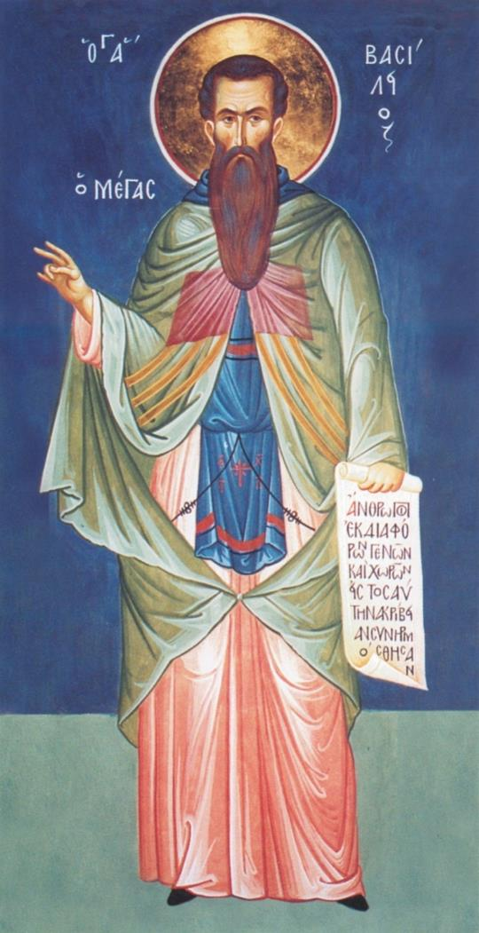
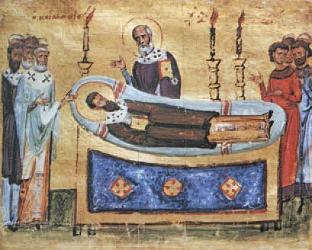
49 ετών…

Slide 11
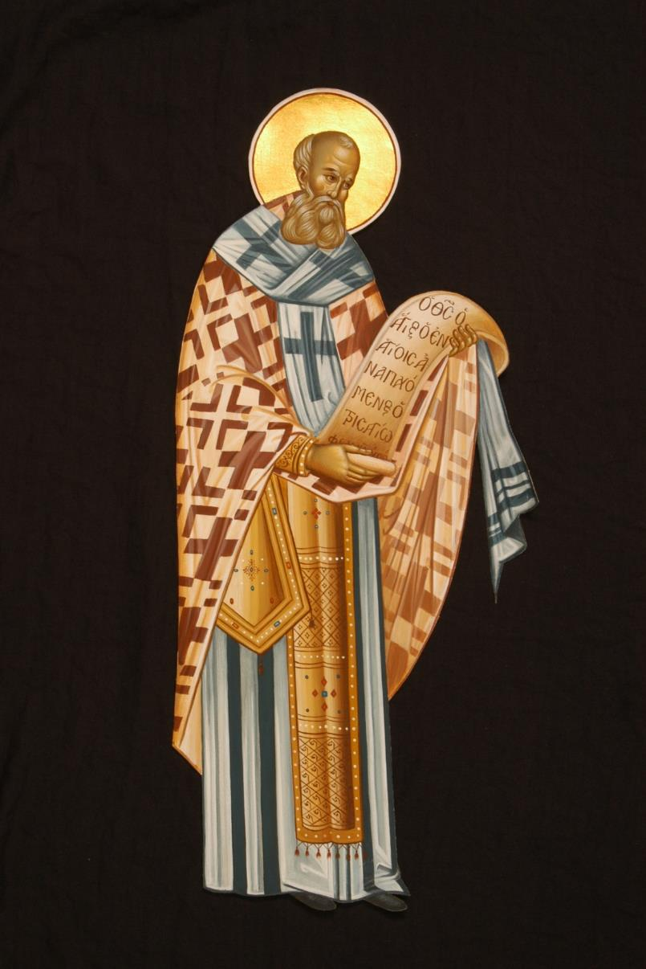
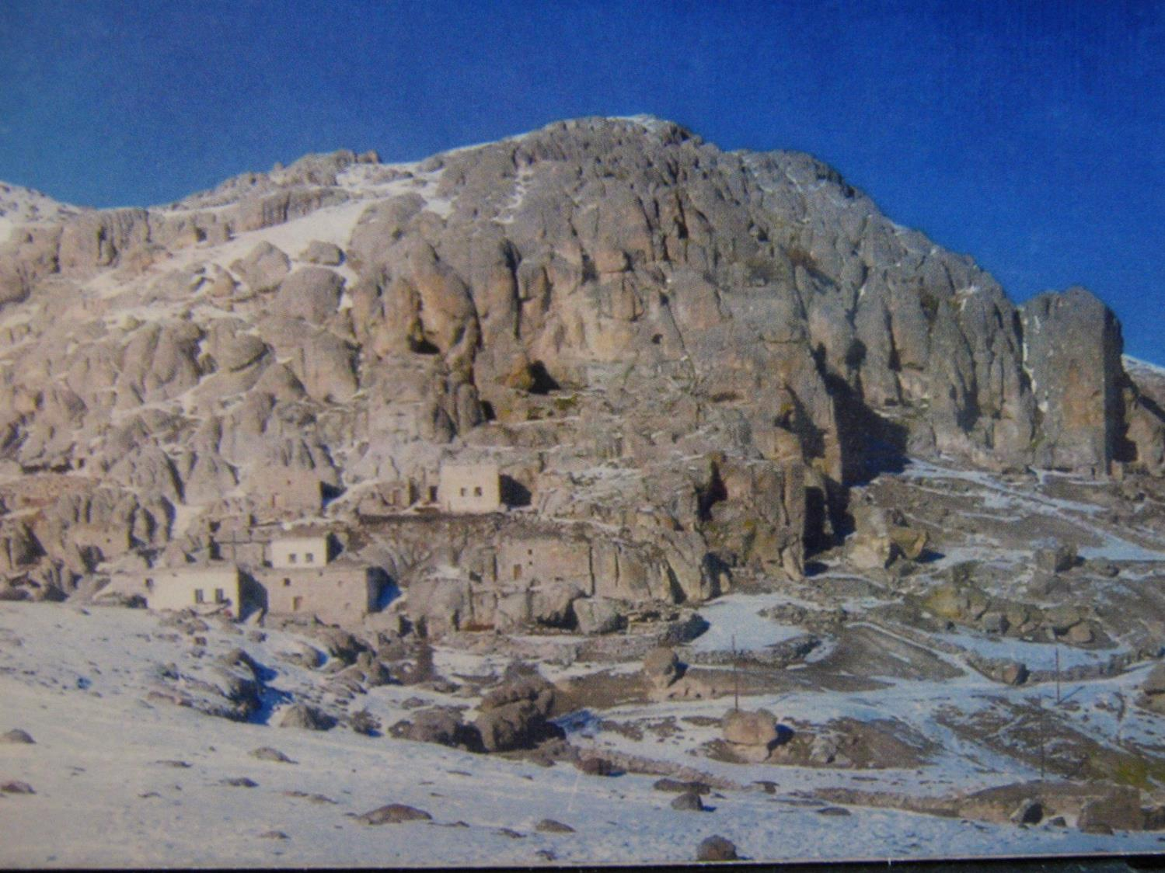
Γεννήθηκε το 329 μ.Χ.
στην Αριανζό της
Καππαδοκίας

Slide 12
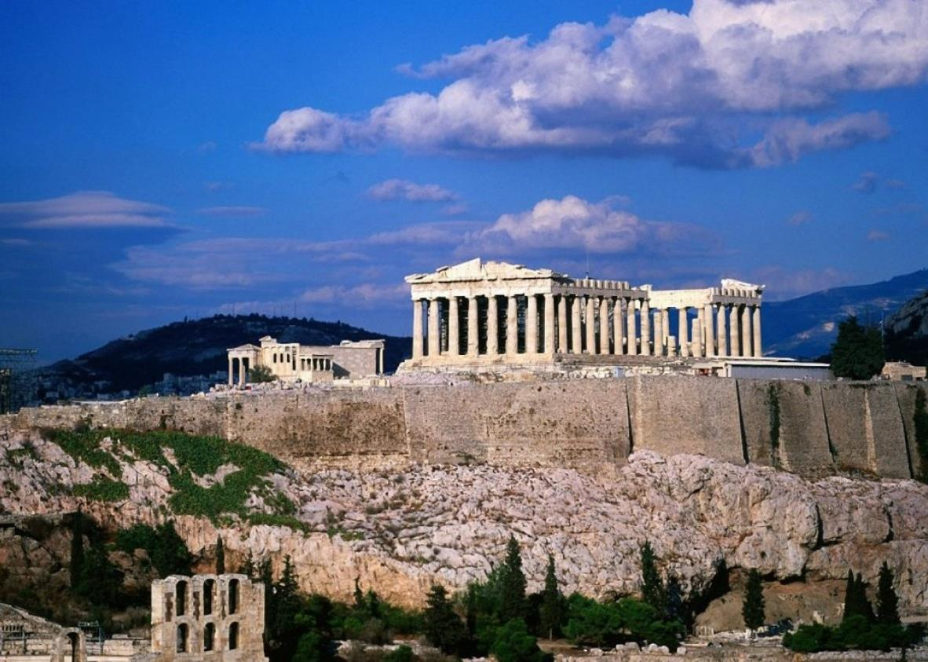
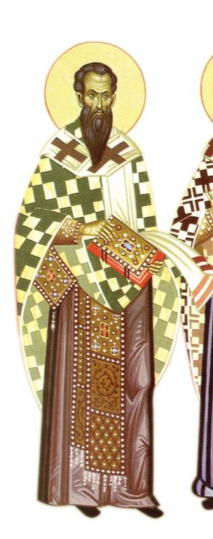
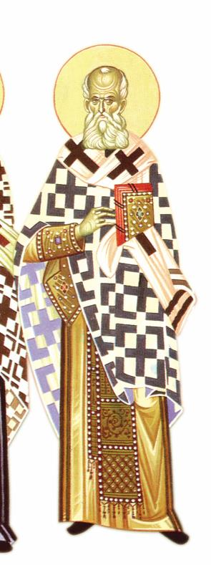

Slide 13
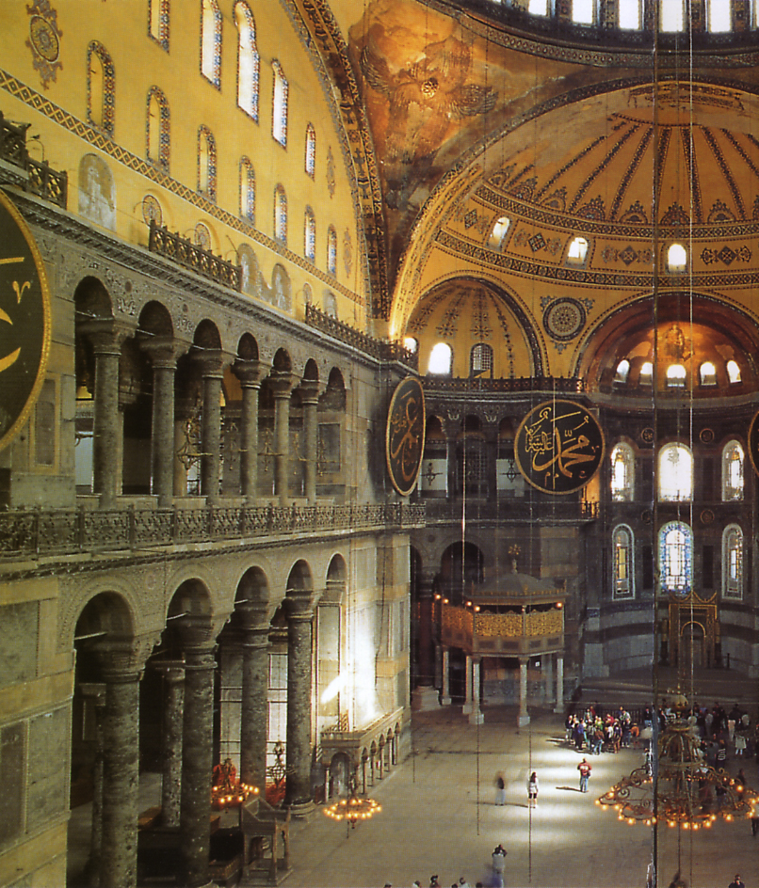
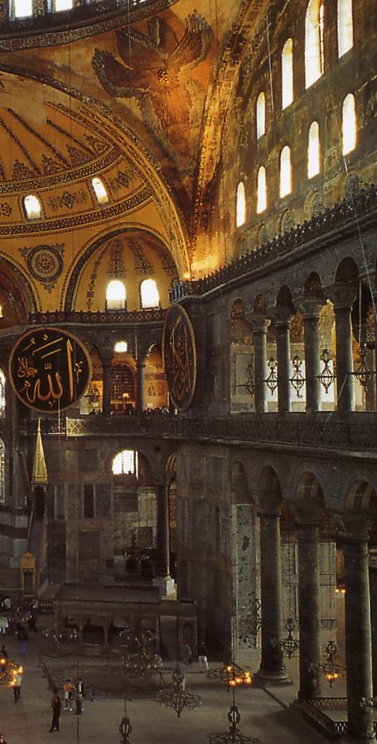
Πατριάρχης στην Κωνσταντινούπολη
υπερασπίστηκε την Ορθοδοξία

Slide 14
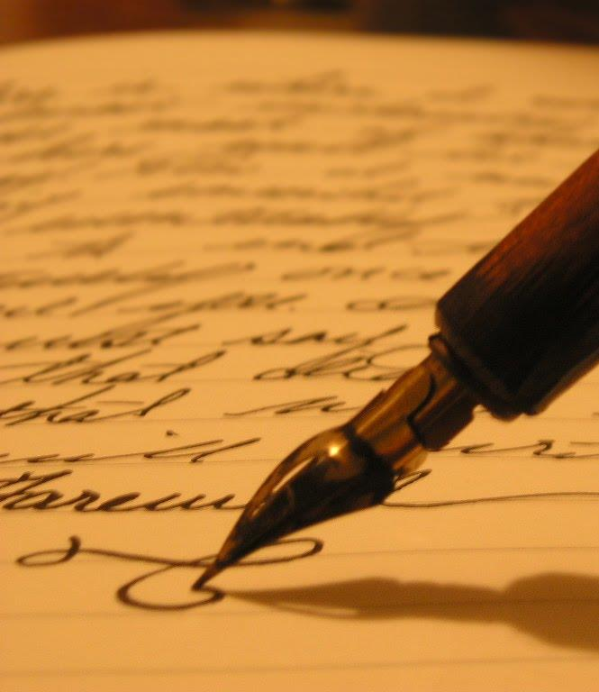
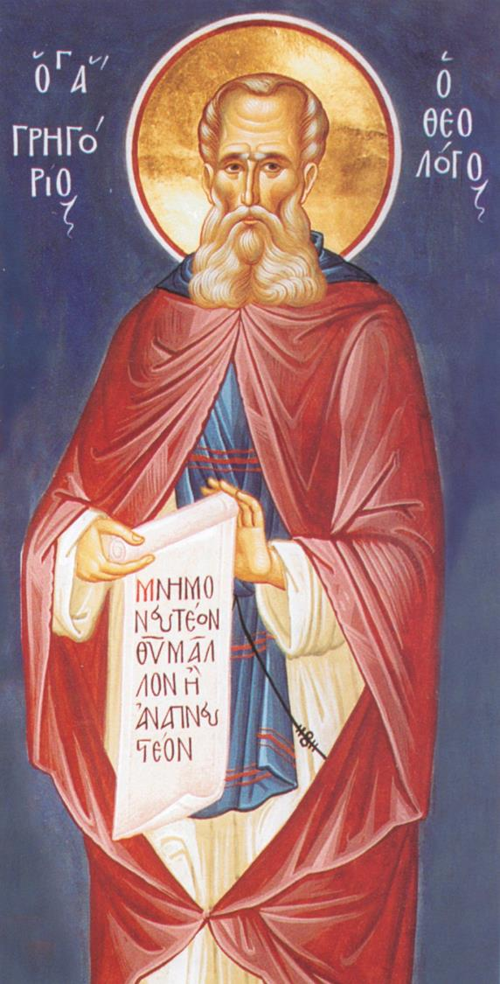
ποιητικό ταλέντο
407 ποιήματα

Slide 15
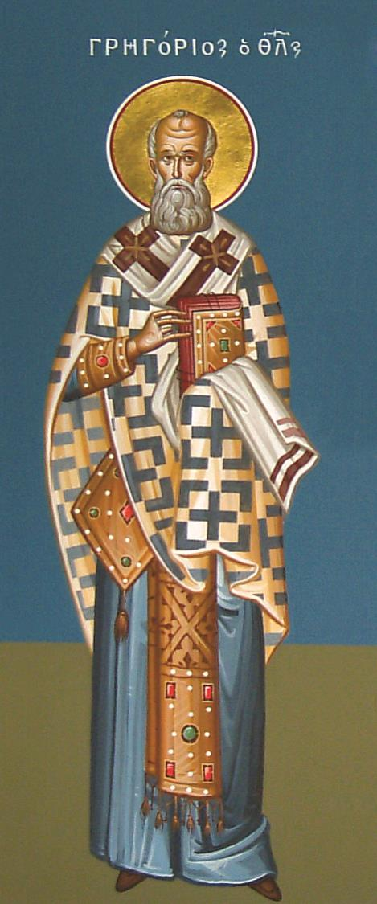
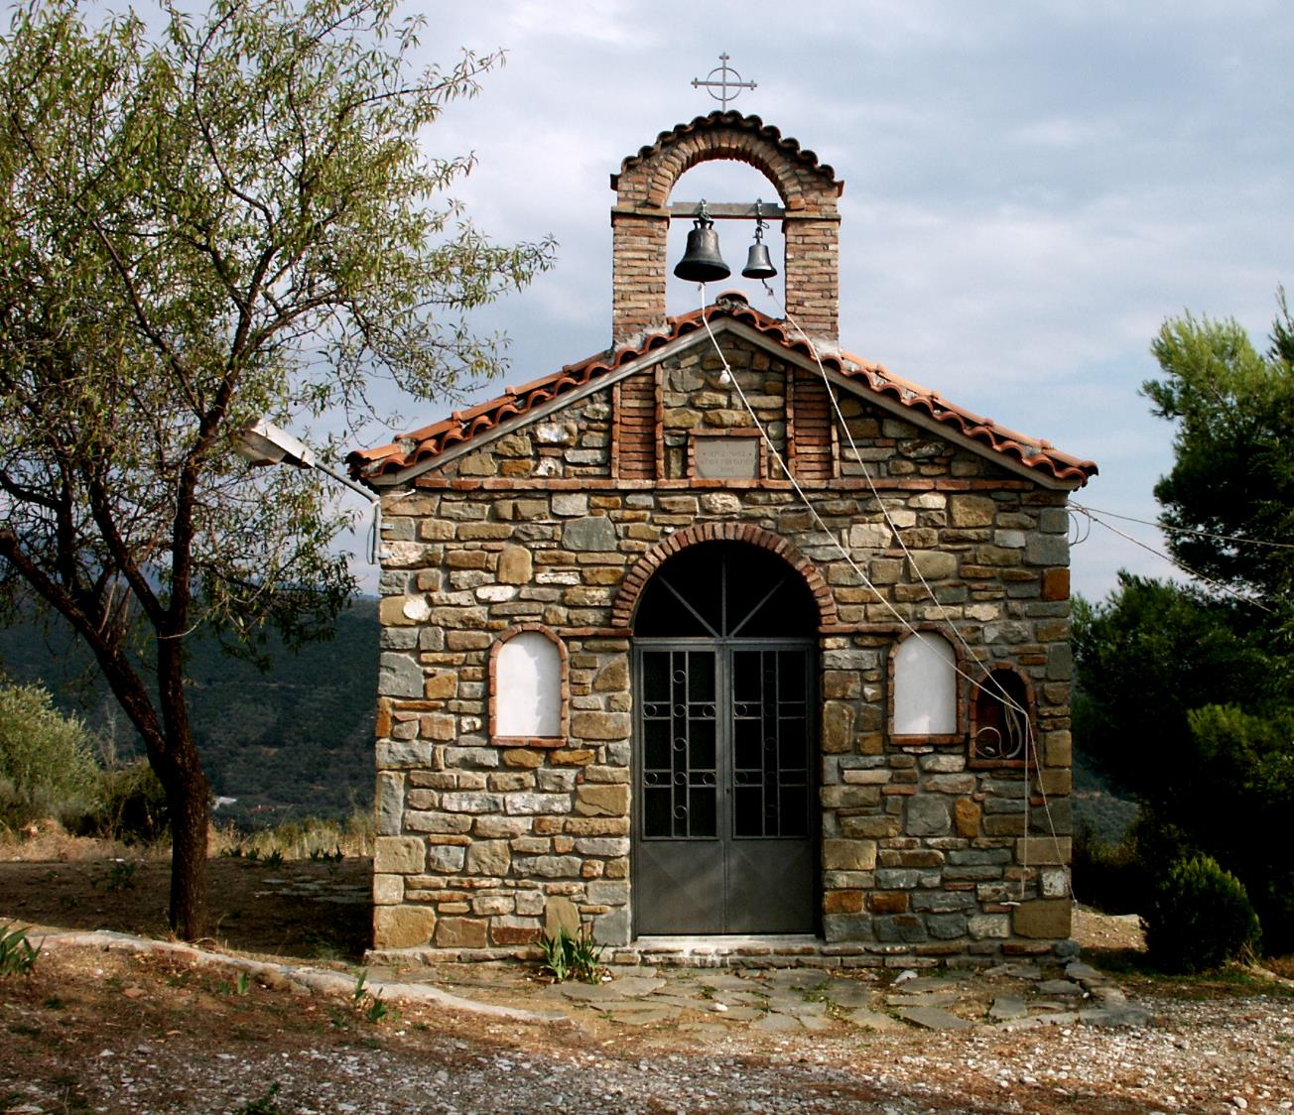
90 χρονών

Slide 16
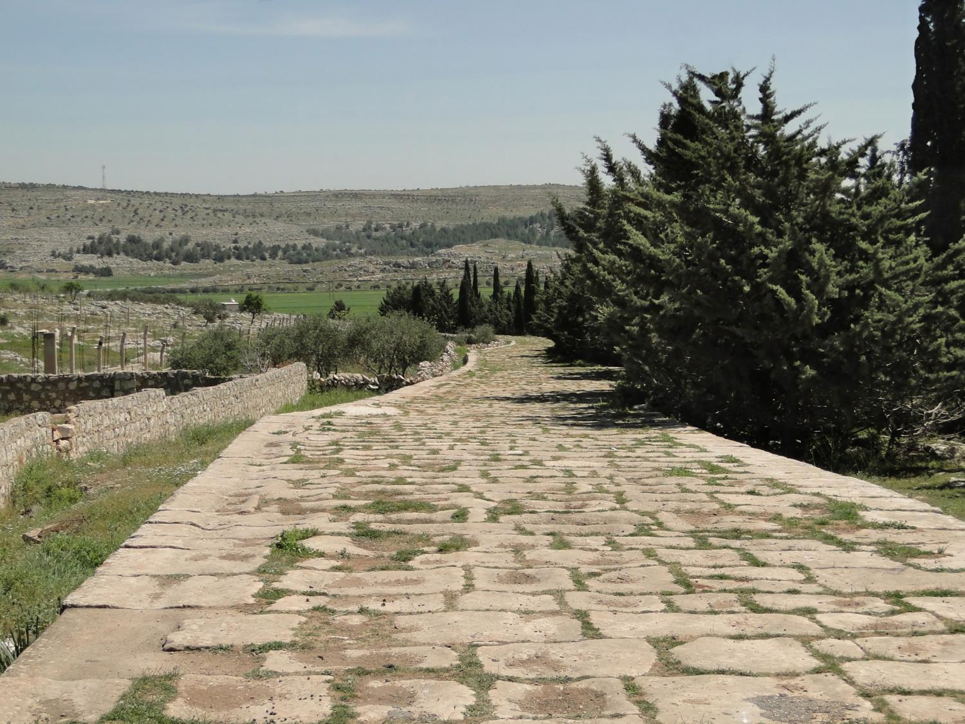
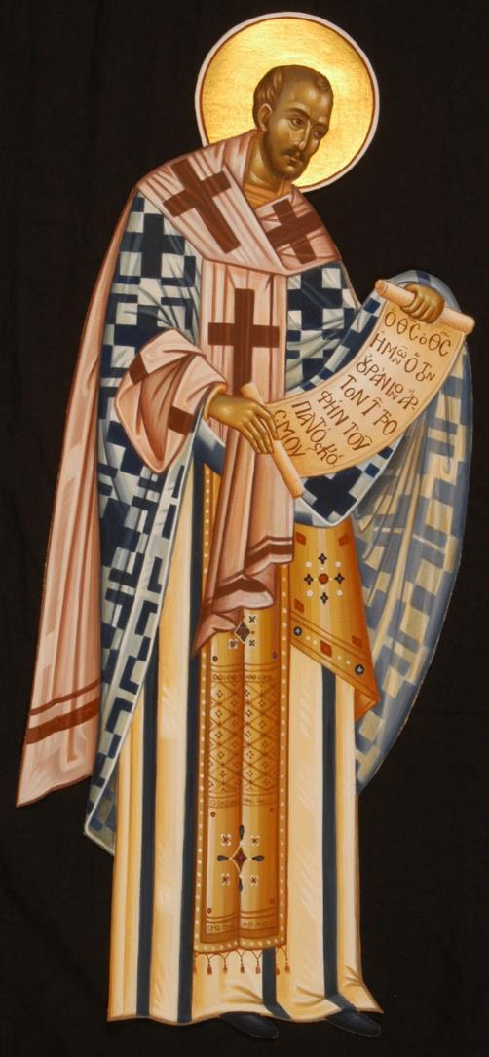
Αντιόχεια Συρίας
345 μ.Χ.

Slide 17
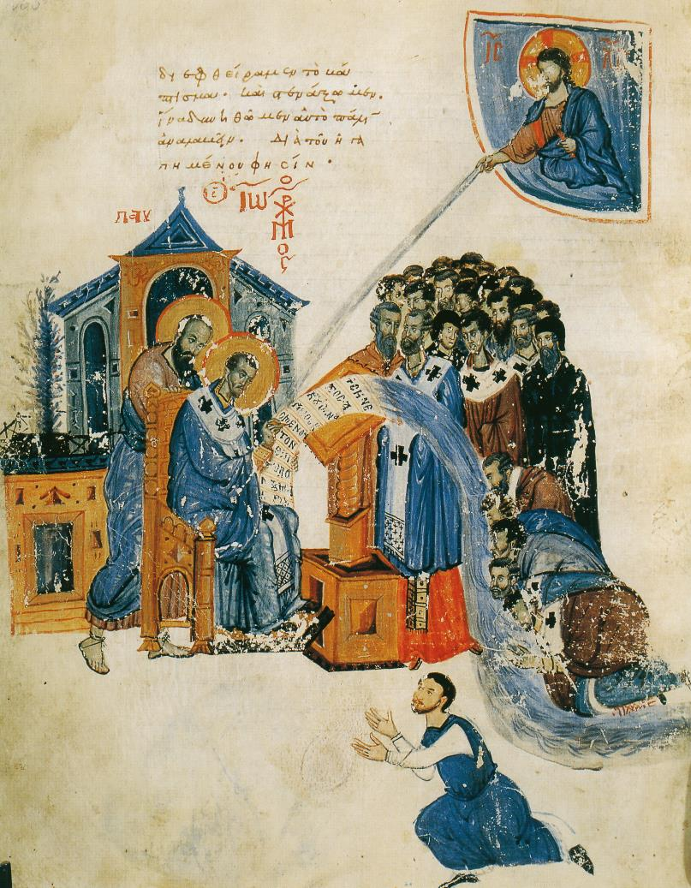
Χρυσόστομος

Slide 18
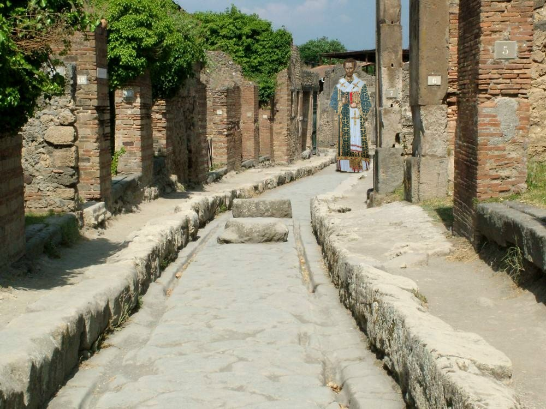
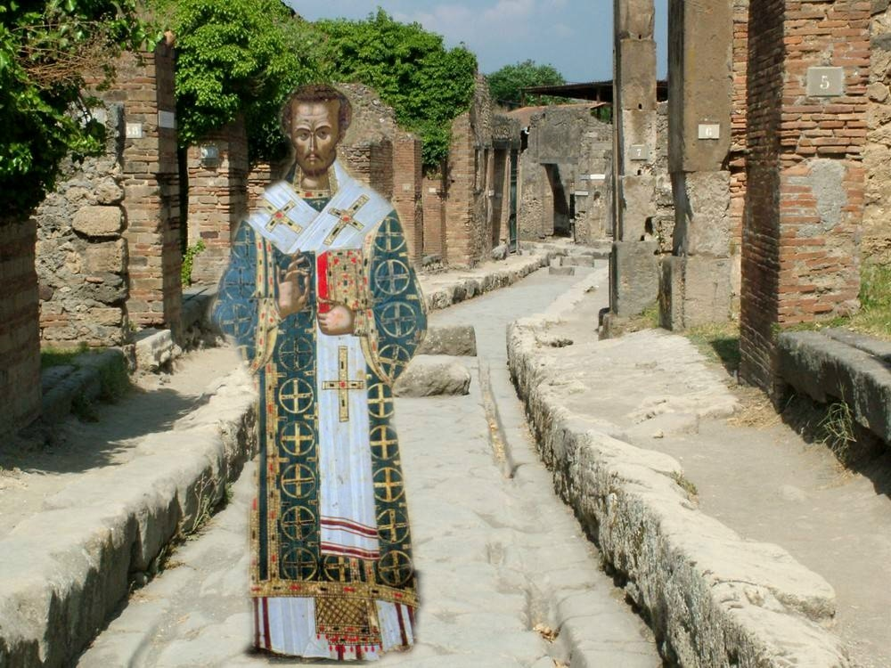
7000 ορφανά
και χήρες

Slide 19
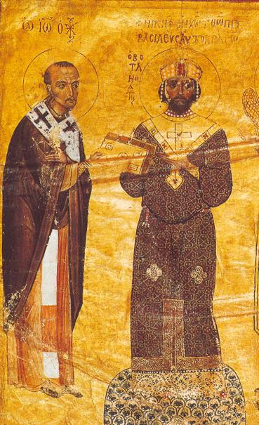

Slide 20
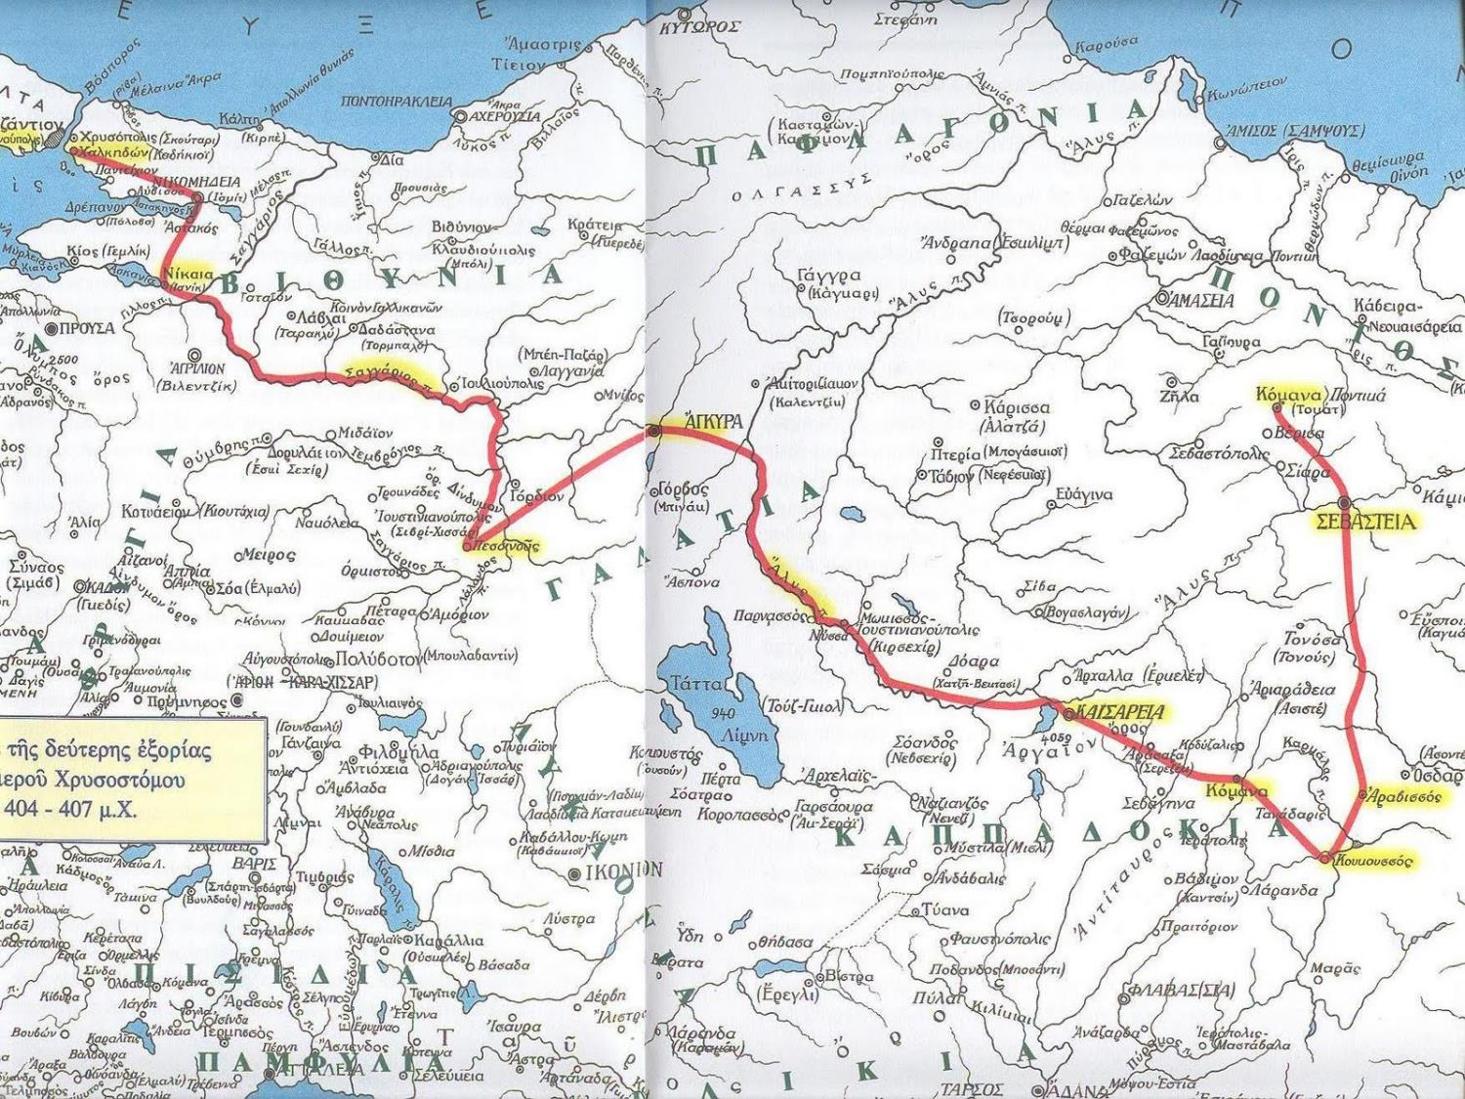
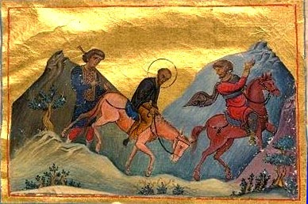

Slide 21
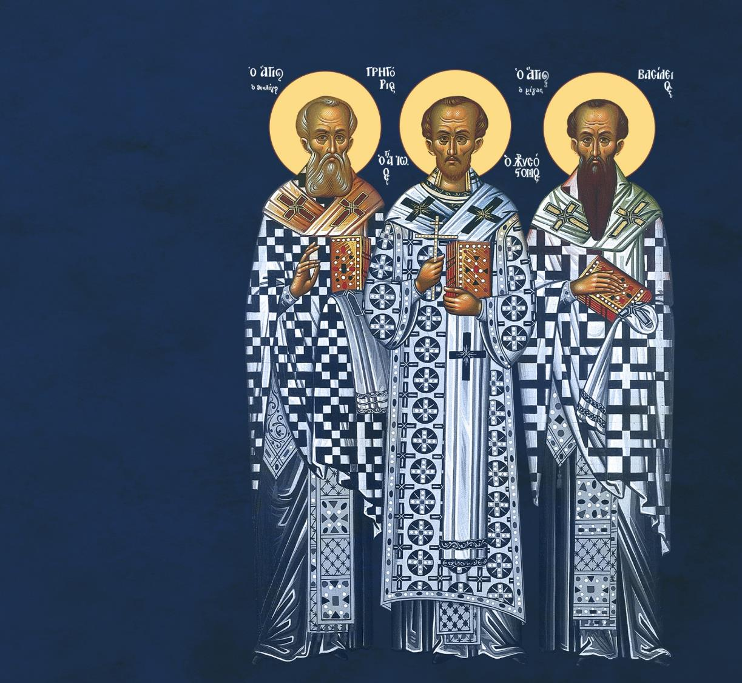

μόρφωση
πίστη

Slide 22


Slide 23





Slide 24


Slide 25

έγραψαν σπουδαία συγγράμματα

Slide 26

Ελάτε να διαλέξουμε…
πολύτιμα πετράδια!

Slide 27


Slide 28
Όταν ένας άνθρωπος συνηθίσει ν’ ακούει άσχημα λόγια, θα φτάσει και σε άσχημα έργα.

Slide 29

Απ’ όλους τους θησαυρούς, τα πλούτη και τα αγαθά που αποκτά ο άνθρωπος στη ζήση του, μονάχα η αρετή δεν σβήνει με τα χρόνια.

Slide 30

Όπως οι μέλισσες διαλέγουν από τα άνθη, έτσι κι εσείς να διαλέγετε απ’ αυτά που διαβάζετε ό,τι σας είναι χρήσιμο και ωφέλιμο!

Slide 31


Slide 32

Πιο πολύ να θυμάσαι τον Θεό, δηλαδή να προσεύχεσαι, παρά να αναπνέεις…

Slide 33

Το πιο γλυκό πράγμα και όνομα
είναι η ειρήνη, που ενώ όλοι την επαινούν μόνο λίγοι την στηρίζουν.

Slide 34


Σπουδαία αρετή η φιλανθρωπία,
η φροντίδα των φτωχών, η ανακούφιση του ανθρώπινου πόνου…

Slide 35


Slide 36

Θα πω για κάποιον ότι με αγαπάει
όχι μόνο όταν με επαινεί, αλλά κι όταν με ελέγχει, για να με διορθώσει.

Slide 37

Όπως ένα χρυσοΰφαντο ένδυμα είναι ωραίο να το βλέπει κανείς, πολύ καλύτερο όμως του φαίνεται,
όταν το φορεί,
έτσι και οι εντολές του Θεού φαίνονται πολύ καλύτερες, όταν κανείς τις εφαρμόζει.

Slide 38

Ένα παιδί με καρδιά πυρακτωμένη από αγάπη για τον Θεό μπορεί ν’ αλλάξει όλο το περιβάλλον του!

Slide 39

30
Ιανουαρίου
προστάτες
των
γραμμάτων
Ας
ζητήσουμε
την
πρεσβεία
τους…

Slide 40
ΤΕΛΟΣ

